Slide 1
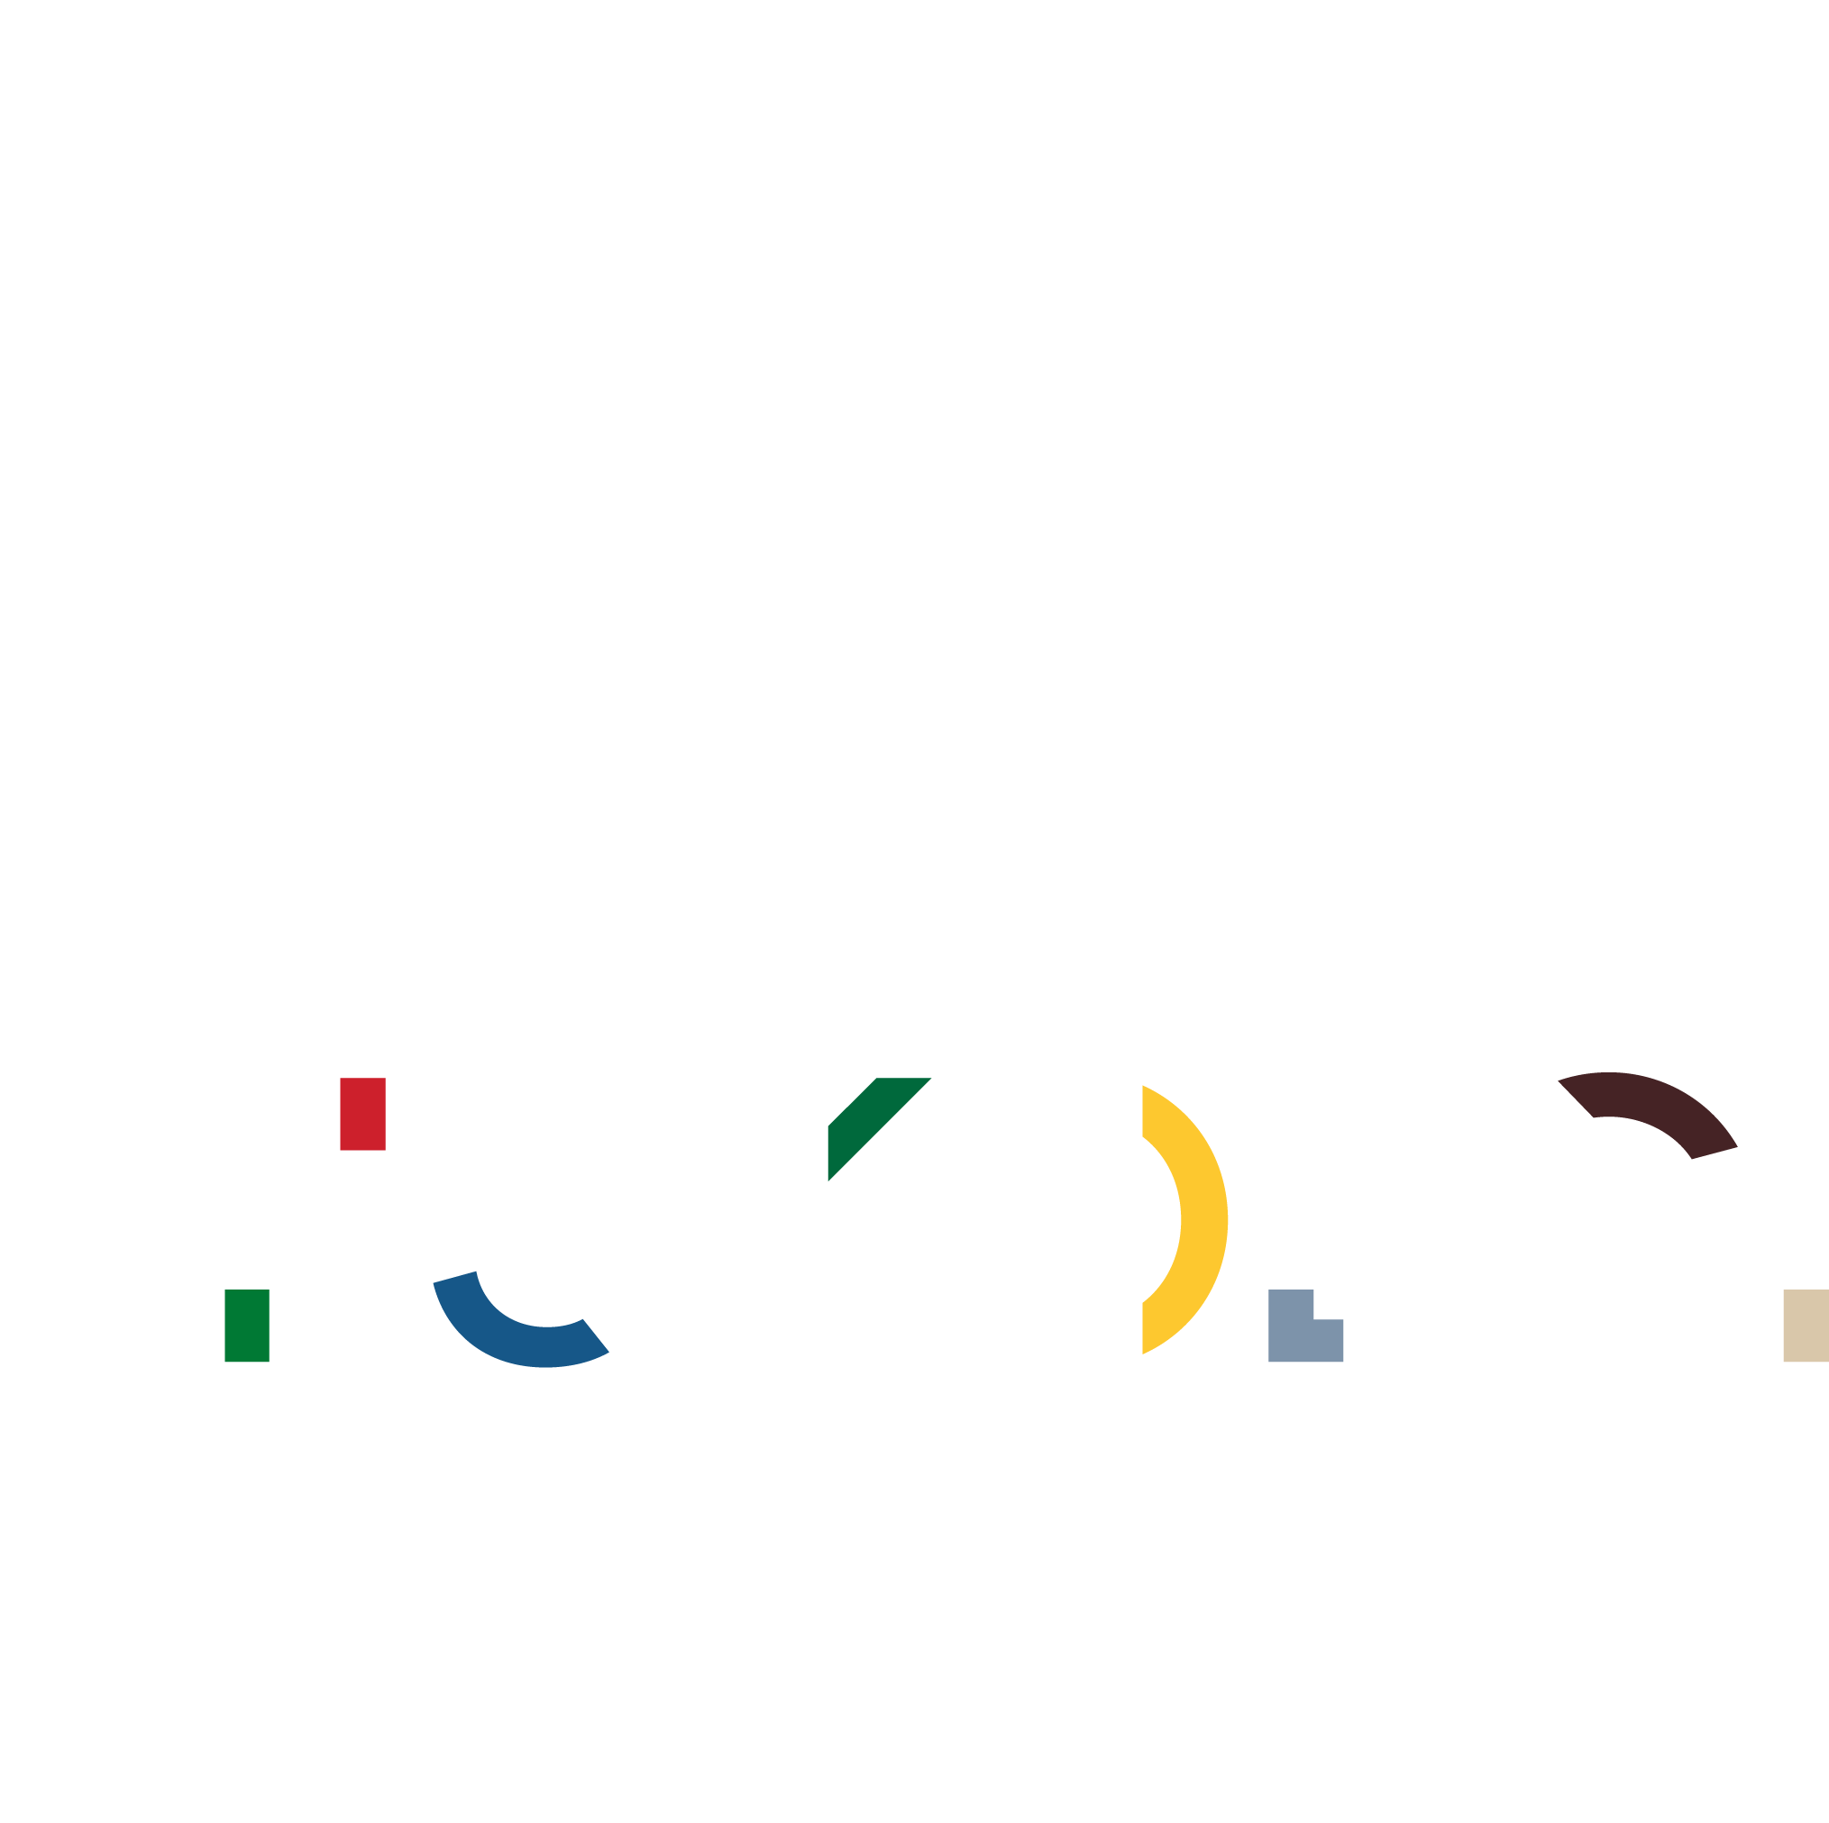
Megújuló Egyetem Felsőoktatási intézményi fejlesztések a felsőfokú oktatás minőségének és hozzáférhetőségének együttes javítása érdekében EFOP-3.4.3-16-2016-00015
Főnix – me
Hol élünk? Kik vagyunk? 2.
Településszociológiai körkép
Mihályi Helga

Slide 2
Túlnépesedés és népességfogyás
2018.03.22. 11 óra
(2017.10.23. 17 óra)
7.575.721.225 9.763.377
(7.541.676.627) (9.777.169)

Slide 3
A népesség összetétele és a népesedés
Nemek
Életkor
Családi állapot
Kulturális helyzet
Nyelvi, etnikai, vallási helyzet
Gazdasági-foglalkozási helyzet
Területi eloszlás

Slide 4
A népesség összetétele és a népesedés
1. nemek
2. életkor
3. családi állapot
4. kulturális helyzet
5. nyelvi, etnikai, vallási helyzet
6. gazdasági-foglalkozási helyzet
7. területi eloszlás
1. házasság, válás
2. születés, termékenység
3. halálozások, halandóság
4. vándorlás

Slide 5
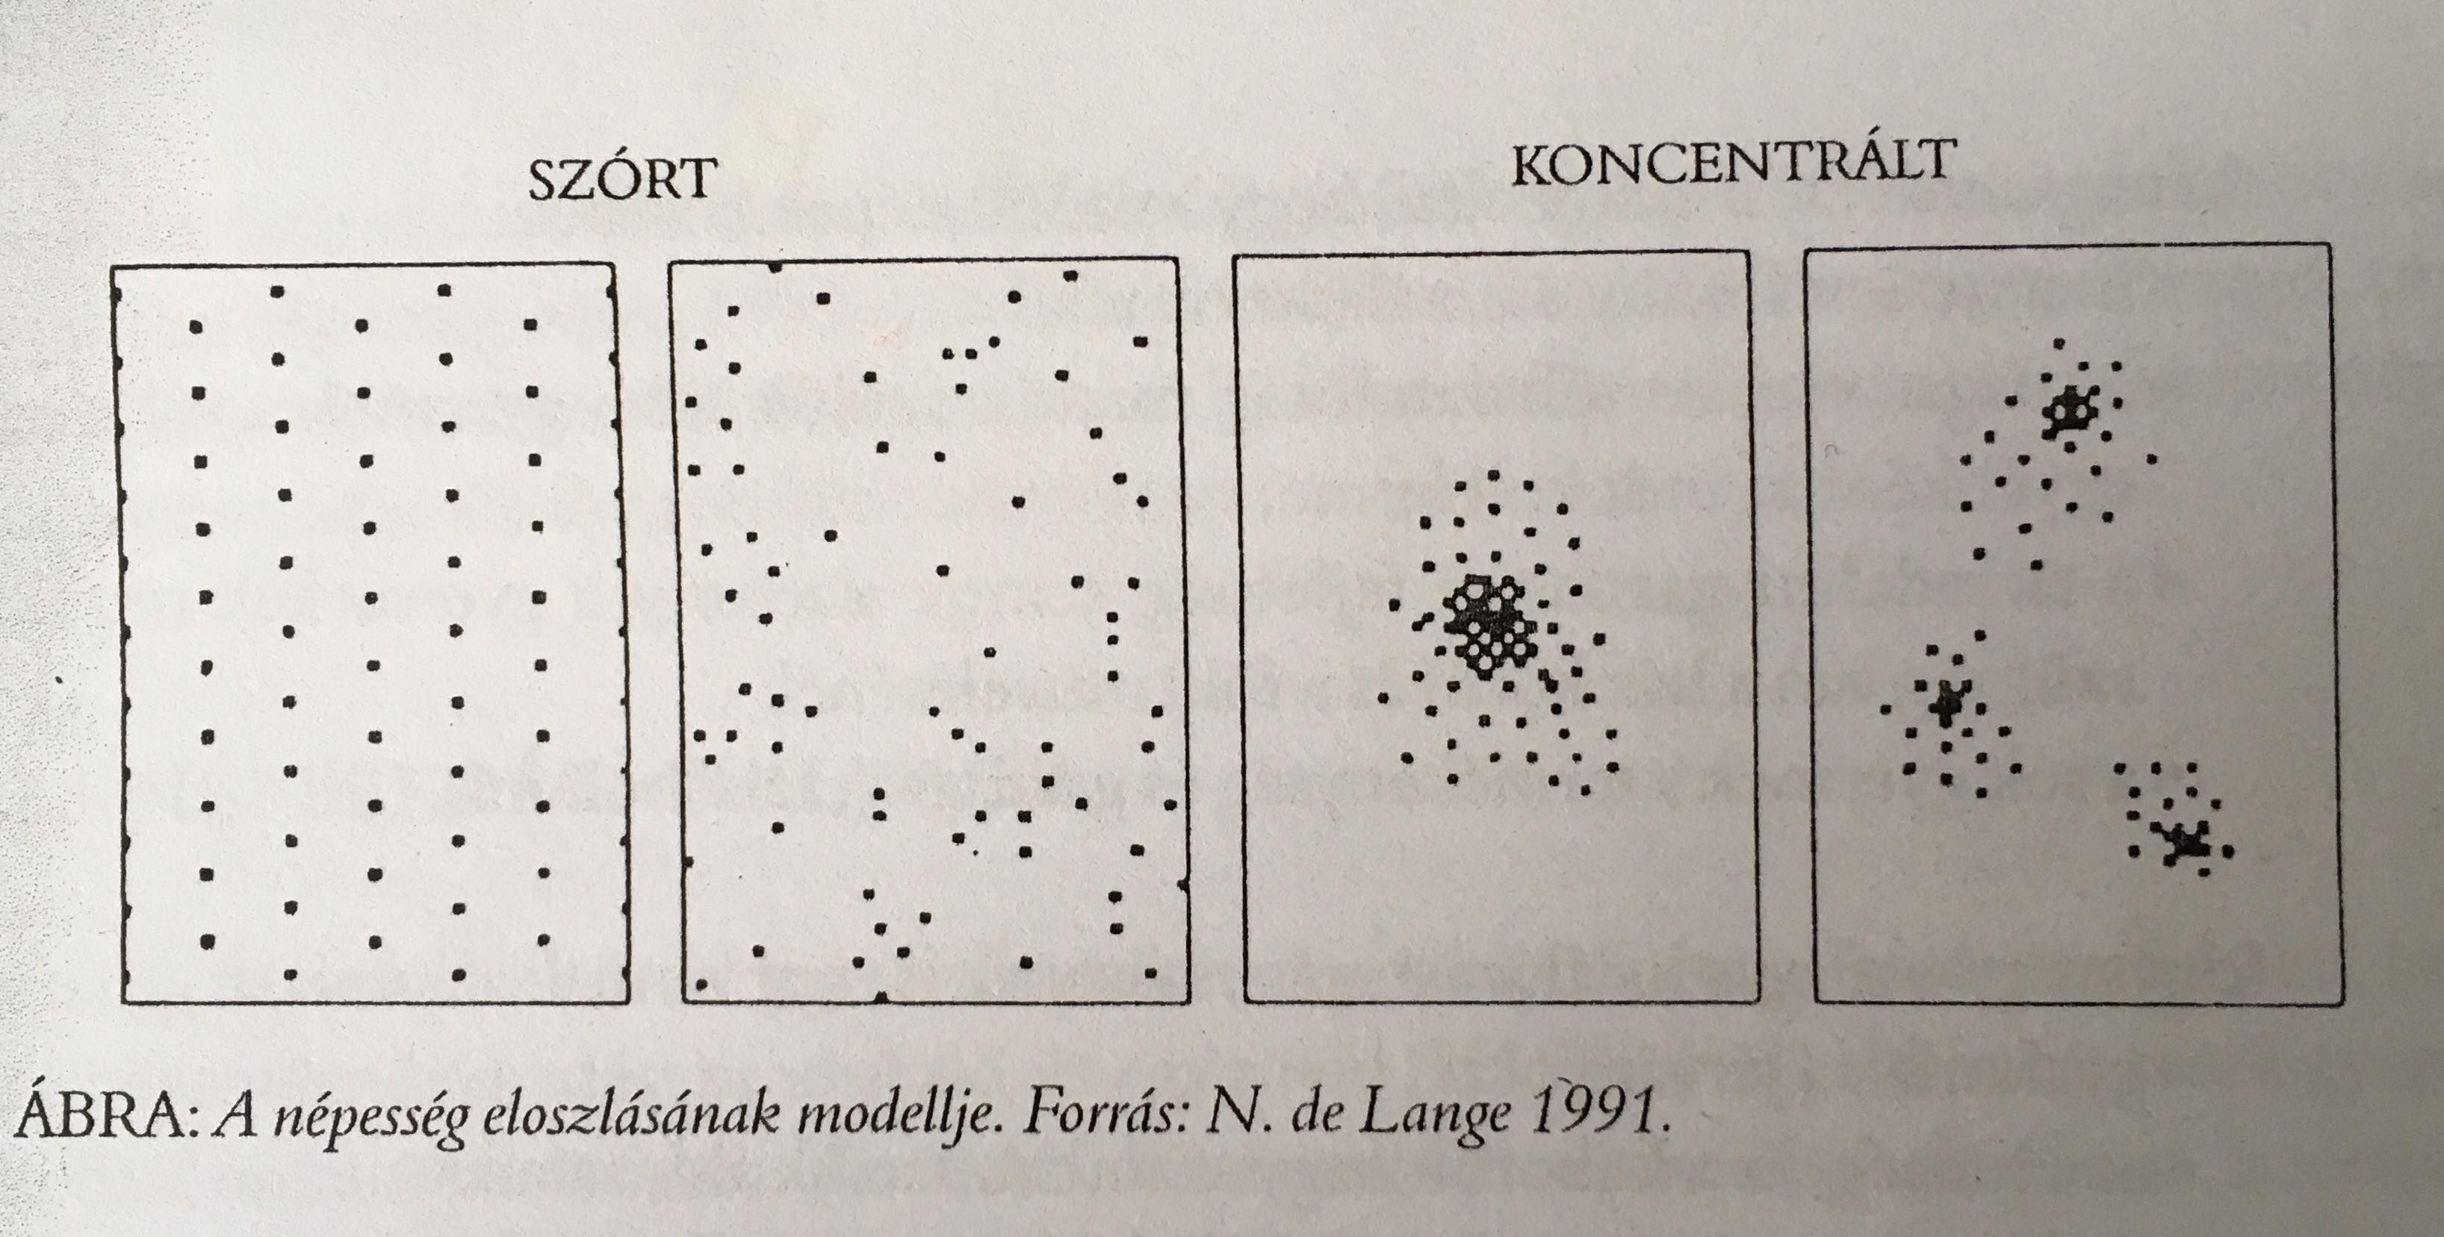
A népesség térbeli eloszlásának modellje
Szórt – őskor, ókor, alacsony civilizációs szint
Koncentrált – ipari forradalom óta, magas civilizációs szint
a. Egy pont köré – az iparosodásba későn, illetve
részlegesen bekapcsolódott területek
b. Több pont köré – az iparosodásba korán, illetve
teljesen bekapcsolódott területek

Slide 6
A népesség térbeli eloszlásának szabályszerűségei
90% az északi féltekén él
80% 0-500 méter között él
50% 200 km-es tengerparti sávban él
↓↓↓
Ritkán lakott területek (1 fő/km2 alatti népsűrűség):
- a Föld 78%-a
- sarkvidék, tajga, sivatag, esőerők, hegységek
Sűrűn lakott területek (200 fő/km2 feletti népsűrűség):
- a Föld 1%-a
- nagy népességkoncentrációk (Dél- és Kelet-Ázsia, La Manche-övezet, Nagy - Tavak vidéke) – itt él a világ népességének 60%-a

Slide 7
A népsűrűség
= a népesség térbeli eloszlásának mérésére szolgál: nyers, fiziológiai, táplálkozási, mezőgazdasági, arealitási mutató
Sűrűn lakott országok:
városállamok
törpeállamok
kis területű, túlnépesedettek
Ritkán lakott országok:
- kontinensnyiek
nagy területű, hidegek
sivatagiak
Mindkettővel járnak problémák!!! Pl. crowding hatás
 | fő/km2
Ázsia | 118
Európa | 102
Afrika | 26
Dél-Amerika | 25
Észak-Amerika | 15
Ausztrália | 4
Föld | 45

Slide 8
A település fogalma, csoportosítása
= az ember életének, társadalmi – gazdasági tevékenységének legfőbb színtere, fizikai kerete
Méret – KSH 11 kategória
Hasznosítás módja – állandó (magányos, szórt, csoportos), szezonális, ideiglenes
Földrajzi fekvés – síkvidéki, hegyvidéki, dombvidéki
Alaprajz – ősi (szabálytalan), fiatalabb (szabályos)
Funkció – központi (város), nem központi (falu)
Gazdasági jelleg – mezőgazdasági, ipari, szolgáltató, tisztán lakó)

Slide 9
A települések fejlődésére ható tényezők
1. Természeti tényezők
- Helyzeti energiák: eltérő jellegű tájak érintkezése, homogén jellegű tájak központja, kedvező forgalmi helyzet
- Helyi energiák: domborzat, víz, ásványkincsek, a táj szépsége, történelmi események, vallási jelenségek
2. Gazdasági tényezők
- ipar, közlekedés, ma: kellemes környezet!
3. Politikai tényezők
- régen (székhely, védelmi központ), ma (pl. szocialista városok)
4. Társadalmi tényezők
- munkaerő, multikulturalizmus → kedvező összetétel → dinamikus fejlődés

Slide 10
Magyarország településhálózata
Középkor:
- alacsony népsűrűség, sok lakatlan terület → betelepítések, hospesjog
- civitas és oppidum
- 180-200 város, legnagyobb Buda 12-15 fő
A 3 részre szakadt ország:
- hanyatlás, dekonjunktúra, átalakulás
- Debrecen, Kassa, Nagyszombat
Újkor:
- elnéptelenedés, újjászerveződés, elaprózódottság, majd fellendülés
- 57 piacközpont → elsőrendű: Kassa, Pécs, Pozsony, Sopron, Szeged
Kiegyezés után:
- modernizációs kísérletek

Slide 11
Magyarország településhálózata
A XX. század második fele:
- 3217 tanács (1950. évi megyei reform)
- (szocialista) városok fejlesztése
- a rurális térség elhanyagolása
Ma:
346 város, 2809 község
Háromosztatú modell
- népsűrűség 109 fő/km2, település sűrűség változó, átlagos népességszám 3200 fő, 55% 1000 fő alatt, 30% 500 fő alatt
- városok hierarchiája: főváros (1), regionális centrumok (5), megyeközpontok (14), középvárosok (23), kisvárosok (68), iparvárosok (18), üdülő- és gyógyvárosok (10), agglomerációs települések (20), „alig városok” (36), városi rangú nem városok (51)
- községek: hagyományos közepes agrárfalu, agrár-vegyes nagyfalu, bányászközségek, agglomerációs községek, üdülőtelepülések, vasutasközségek
- tanyák: öregtanya, üdülőtanya

Slide 12
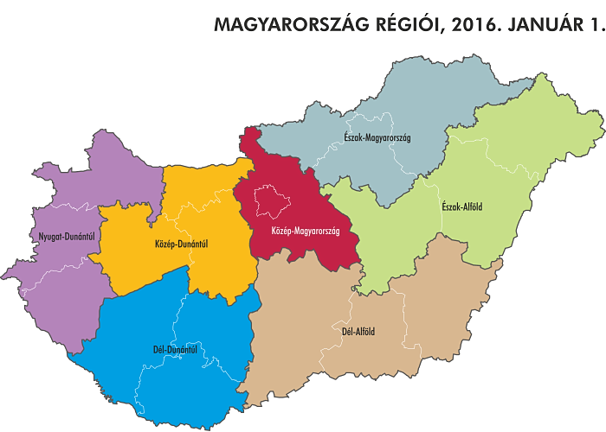
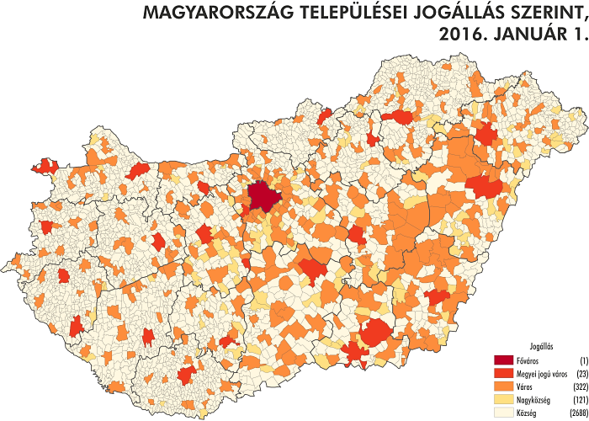
Magyarország településhálózata

Slide 13
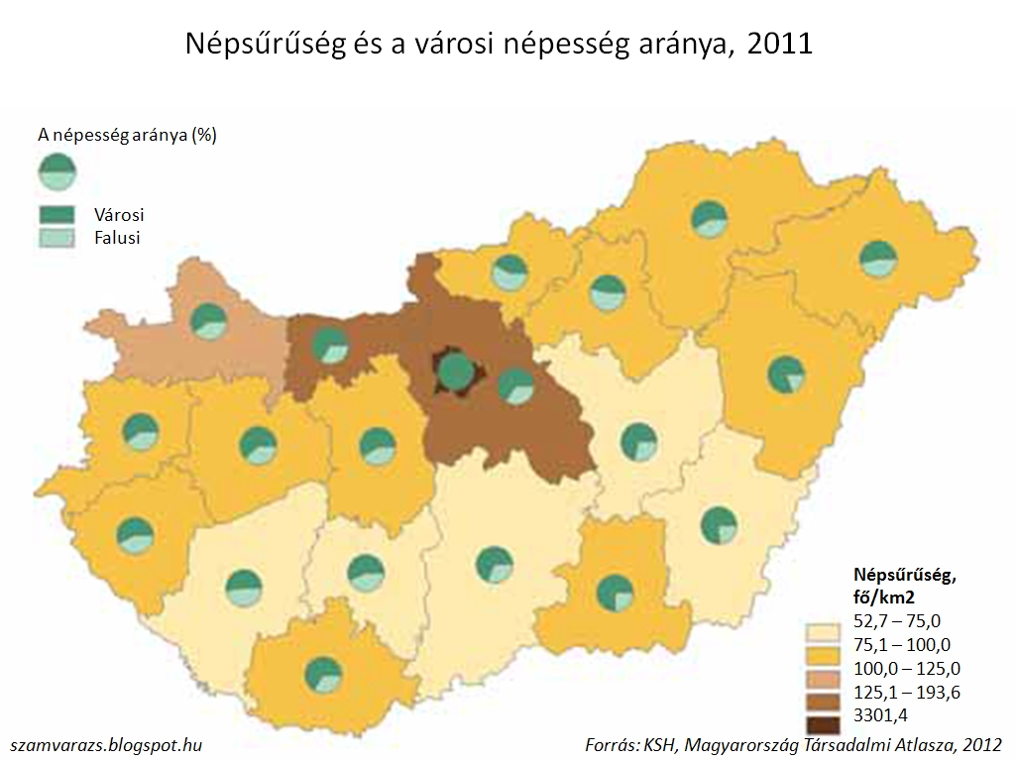
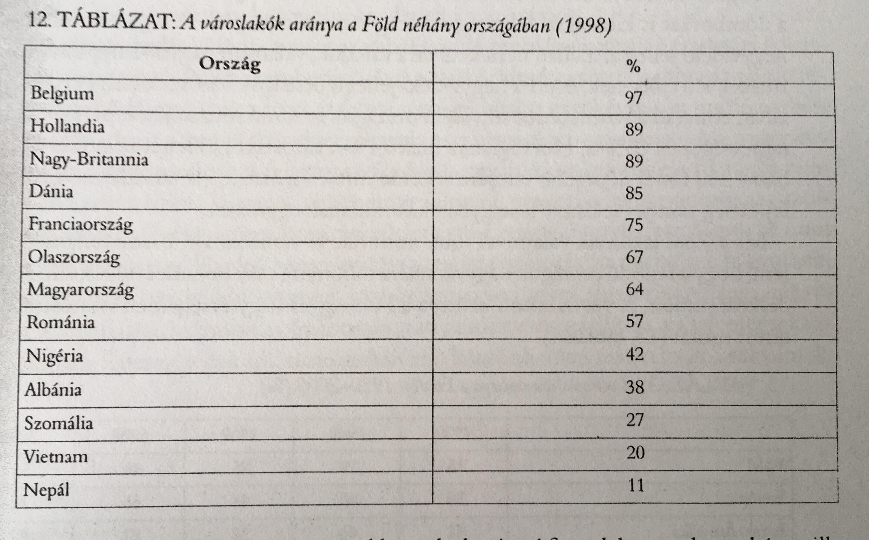
Az urbanizáció fogalma
= városodás (mennyiségi) és városiasodás (minőségi) változások folyamata. Város: statisztikai fogalom - népességszám; funkcionális fogalom – igazgatási szerepkör
% | falusi népesség | városi népesség | 1 m ↑ városok | 1 m ↓ városok
1900 | 86 | 14 | 2 | 12
1950 | 71 | 29 | 8 | 21
1990 | 53 | 47 | 19 | 28
2020 | 38 | 62 | 27 | 35

Slide 14
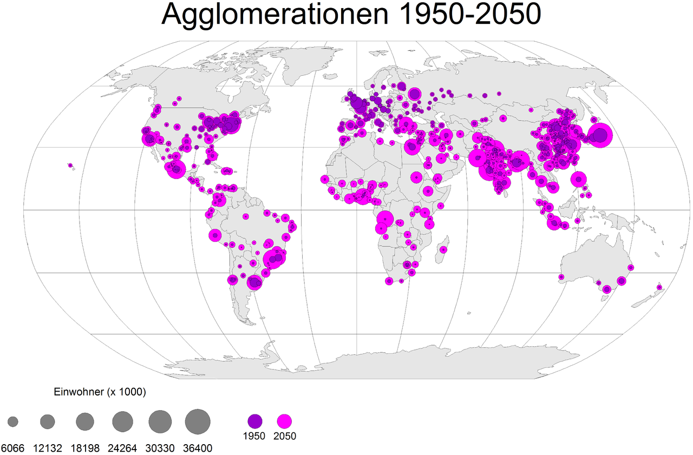
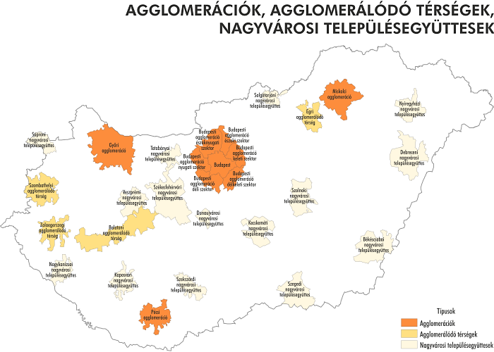
Az urbanizáció szakaszai
 | időtartam | települési jellemzők | gazdasági jellemzők
1. városrobbanás | ipari forradalomtól | falu → város; városi koncentráció | extenzív ↑
2. relatív dekoncentráció | Ny – ’30-’60 Mo – ’70-től | centrum → periféria ; agglomerálódás; | intenzív ↑
3. dezurbanizáció | Ny – ’70-től Mo – most | város → falu; szuburbán jelleg | posztindusztriális
4. reurbanizáció | hipotetikus | egységes civilizációs szint | csúcstechnológiák

Slide 15
(humán) Ökológia folyamatok a városban
= az élőlényeket (lakókat) az életfeltételeiket biztosító környezettel (településsel) együtt kell vizsgálni
Konkurencia - versengés
Koncentráció - sűrűsödés
Centralizáció - sűrűsödés meghatározott célból
Szegregáció - elkülönülés
Szukcesszió - népességcserélődés
Invázió - benyomulás
Filtráció - spontán szukcesszió
Migráció - lakóhelyváltás
Fluktuáció - helyzetváltoztatás

Slide 16
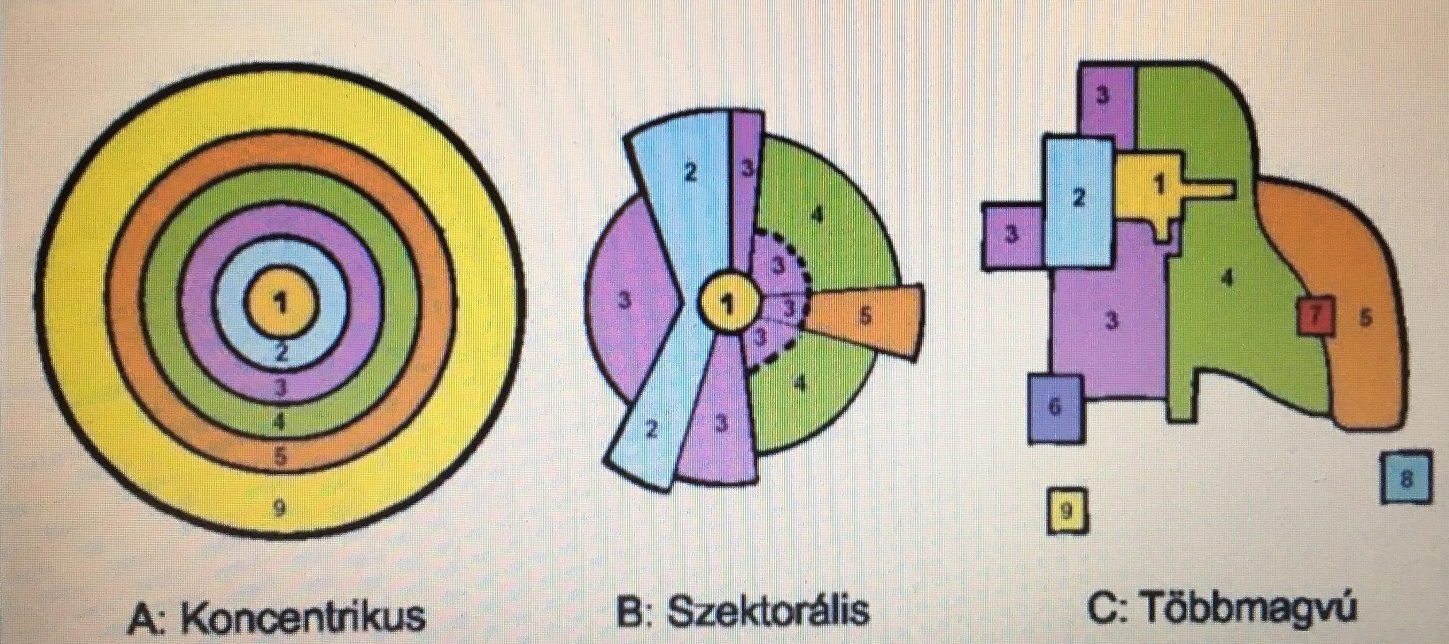
(humán) ökológiai modellek
A. Burgess (1929)
B. Hoyt (1939)
C. Harris és Ulmann (1945)

Slide 17
Természetes övezetek
= különböző életformák szegregációjának rendszere, azaz városrész, negyed, kerület
Három alapformája:
Gettó – középkori zsidó negyed
Szuburbia - kertváros
Slum - alulintegrált zóna. Jellemzői: zömében vidékről bevándoroltak lakják, fiatalok, sok együttlakó, nagy népsűrűség, alacsony és bizonytalan jövedelmek, devianciák, oktatás és egészségügy alacsony foka, etnikai/vallási konfliktusok

Slide 18
A város mint társadalmi rendszer
Ehhez az kell, hogy a város az emberek tudatában ne csak fizikai egységként éljen, hanem közös normák, értékek is legyenek.
Lokális relevanciájú funkciók lehetnek:
- Termelés/eloszás – ma ez a legkevésbé
- Szocializáció – helyi ismeretek elsajátítása
- Participáció – szomszédság, kontaktus igény
- Társadalmi kontroll – informális jellegű (pl. megszólás), ami a legfontosabb indikátora lehet egy közösségben lezajló integrációs/dezintegrációs jelenségeknek!!!

Slide 19
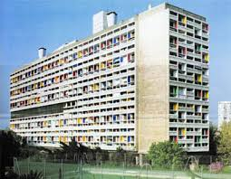
urbanisztika
Korábban: uralkodói érdekek reprezentálása
A 20. századra: a népesség növekedésével a lakásigény is nőtt.
- Howard – napfény, szternderdek
Le Corbusier– lineális város
- Athéni Charta (1933. Modern Építészek Nemzetközi Kongresszusa)

Slide 20
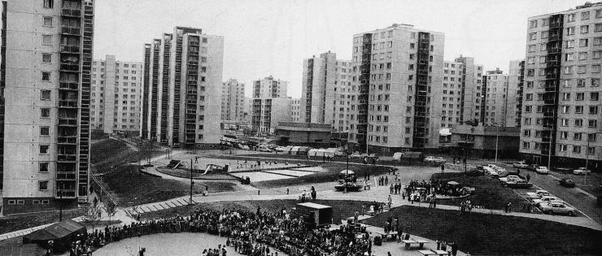
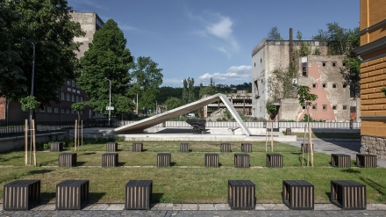
urbanisztika
A lakótelep, mint urbanisztikai kísérlet → cél egy egalitárius közösség létrehozása. Később: szegregáció, slumosodás, ingerszegénység, nincs belső tér.
Városrehabilitáció:
fizikai feljavítás
életminőség javítás

Slide 21
Területfejlesztés
Az Európai Unió regionális politikájának célja a területi különbségek kiegyenlítése.
1988. Delors-csomag – szubszidiaritás, addicionalitás, koncentráció, programozás, partnerség
Strukturális Alapok: ERFA és ESZA
Kohéziós Alap
EMVA (közlekedés, környezetvédelem)
ETHA
2014-2020. 351,8 md euró

Slide 22
területfejlesztés

Slide 23
KÖSZÖNÖM A FIGYELMET!

